Slide 1
Machine & Deep Learning
Sesión 1

Slide 2
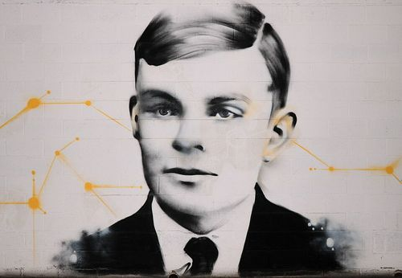
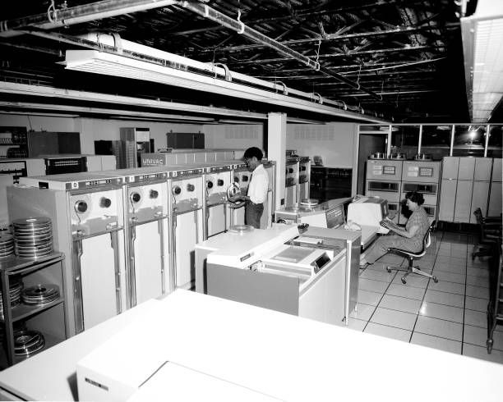
Antecedentes
Todo esto comienza en la década de los 40s cuando un par de matemáticos ya estudiaban y proponían el primer modelo matemático de una neurona artificial, sembrando la idea de que el pensamiento se puede representar con lógica y circuitos. No fue si no hasta 1950, Alan Turing publica "Computing Machinery and Intelligence" y plantea el famoso Test de Turing:
“si una máquina logra conversar sin que la distingamos de un humano, ¿podemos decir que piensa?“
Fue hasta 1958, que se construye el Perceptrón, el primer modelo de neurona artificial que se podía entrenar con datos, y que hoy vemos como el antecesor directo de las redes neuronales modernas. Pero el optimismo choca con la realidad en 1969, cuando Minsky y Papert publican "Perceptrons" y demuestran que ese modelo simple no puede resolver problemas muy complejos.
El golpe es tan fuerte que la investigación en redes neuronales se estanca por casi 15 años, dando inicio al primer "invierno de la IA".

Slide 3
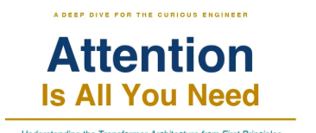

Antecedentes
El campo vuelve a tomar fuerza a mediados de los 80s cuando Rumelhart, Hinton y Williams popularizan el algoritmo de backpropagation, que finalmente permite entrenar redes neuronales con varias capas y reactiva el interés en el área.
Aun así, durante los años 90 y 2000 el machine learning "clásico" es quien domina la escena: (árboles de decisión prácticamente en todo) mientras las redes profundas siguen siendo poco prácticas por la falta de datos y poder de cómputo.
Eso cambia a lo largo de la década de los 2000s, cuando se introduce el término "Deep Learning" junto con técnicas para preentrenar redes profundas capa por capa y algoritmos cada vez mas refinados y revolucionarios.
En 2017, el paper "Attention is All You Need" presenta la arquitectura Transformer, la base sobre la que hoy están construidos los modelos de lenguaje como el GPT. Hoy en día el deep learning domina tareas de visión, lenguaje y audio, pero el machine learning clásico sigue siendo la opción más simple y eficiente para muchos problemas con datos tabulares.

Slide 4
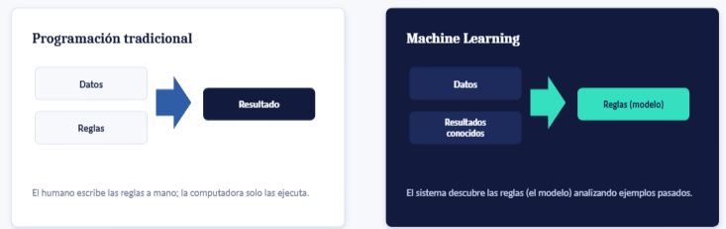
Machine Learning
Rama de la inteligencia artificial que permite a las computadoras aprender de los datos y mejorar su conocimiento mediante la experiencia, sin necesidad de ser programadas explícitamente para cada tarea.

Slide 5


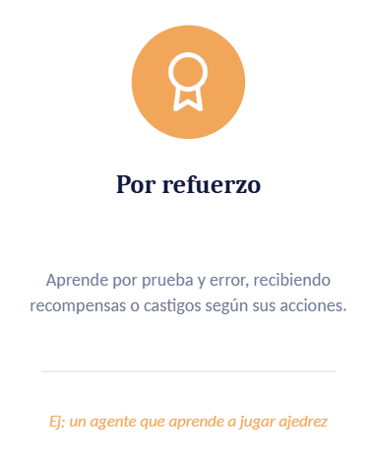
Tipos de Algoritmos de Machine Learning

Slide 6
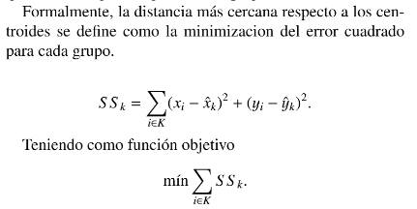
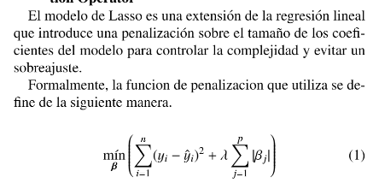
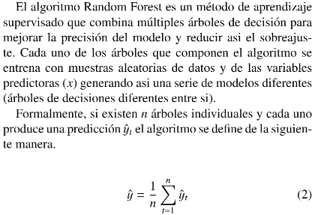
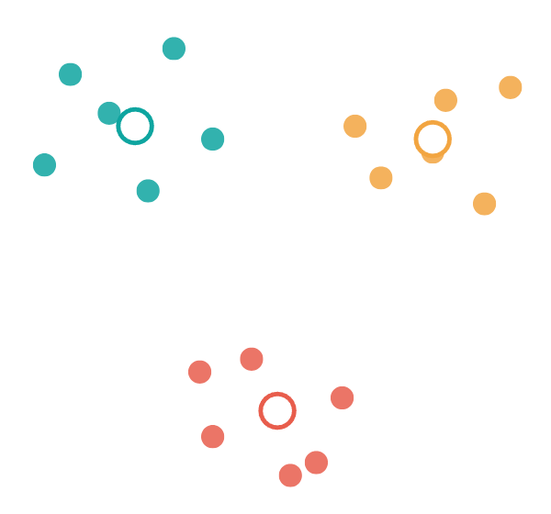
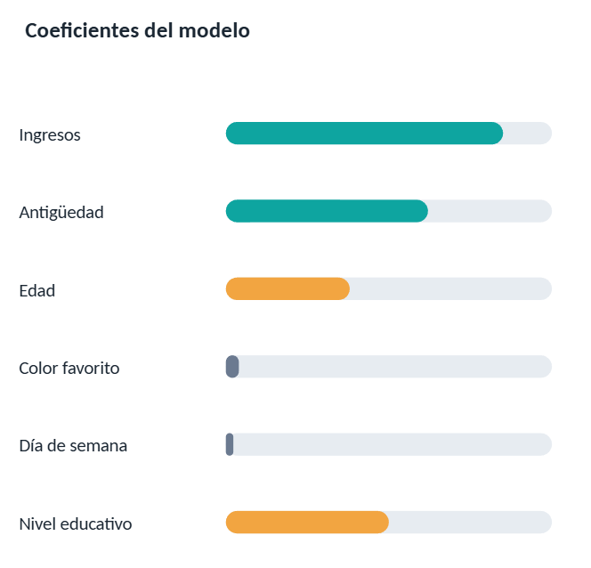
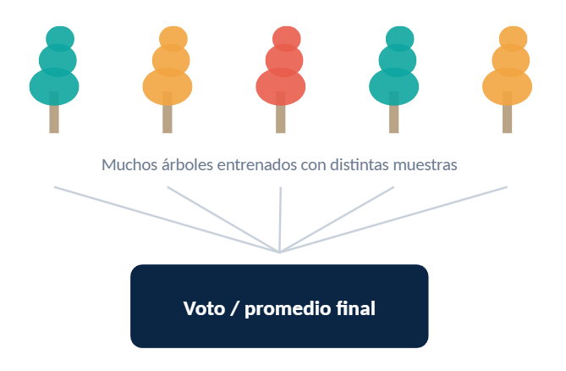
Ejemplos de Algoritmos de Machine Learning
K-Means
(No Supervisado)
Regresión Lasso
(Supervisado)
Random Forest
(Supervisado)

Slide 7
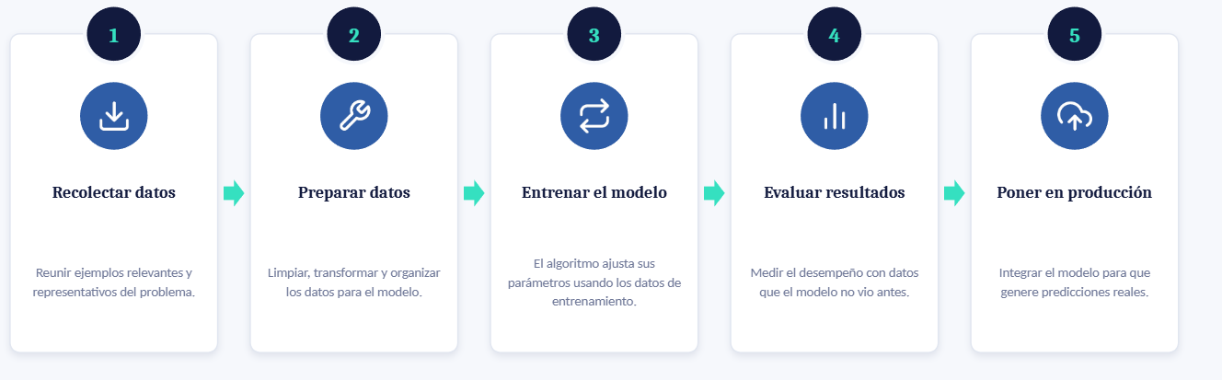
Diseño de un proyecto de ML o DP

Slide 8
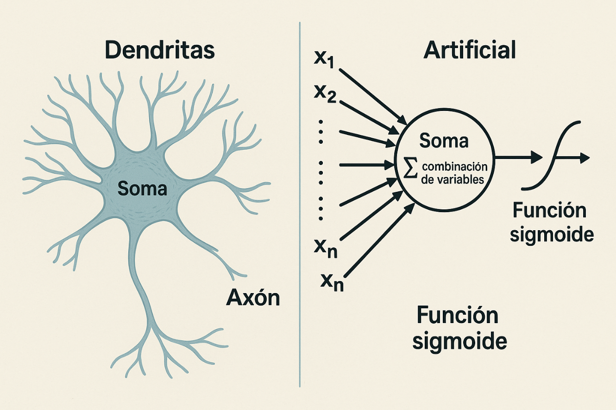
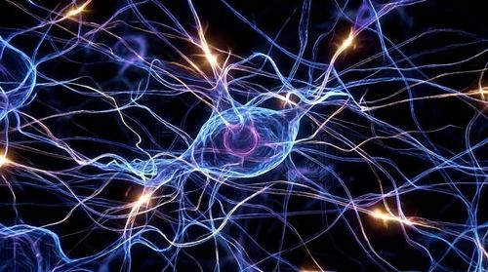
Deep Learning
Subcategoría del machine learning e inteligencia artificial que utiliza redes neuronales artificiales con múltiples capas para aprender de grandes volúmenes de datos, el deep learning automatiza e imita el funcionamiento del cerebro humano.

Slide 9
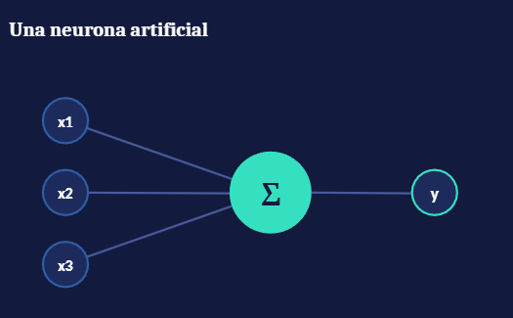
Si esa es una neurona, ¿Cómo conseguimos miles para imitar a nuestro cerebro?

Slide 10
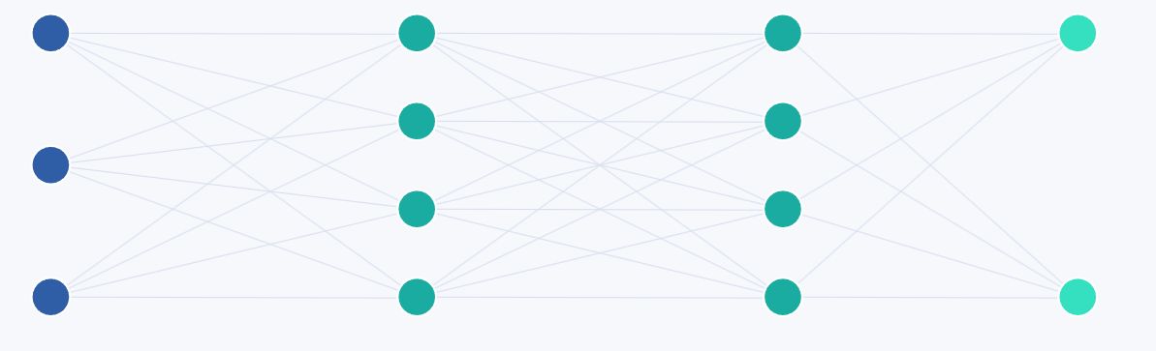
Arquitectura de una red neuronal:
Capas de entrada
Capas ocultas
Capa de Salida

Slide 11
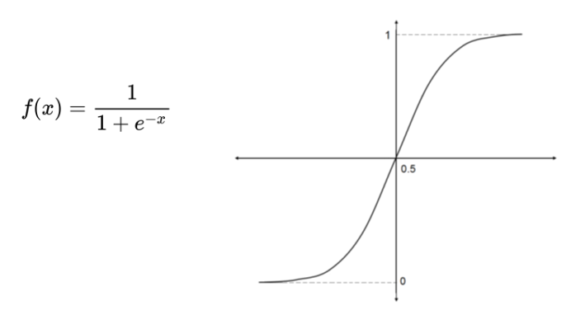
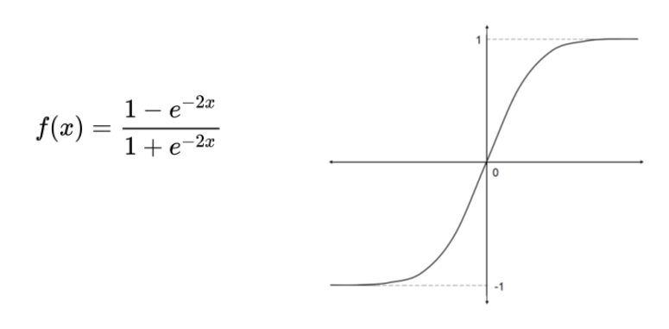
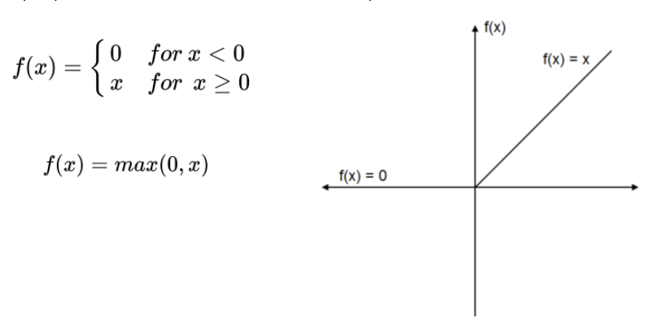
The sigmoid function
The tanh function
The Rectified Linear Unit function
(ReLu)

Slide 12
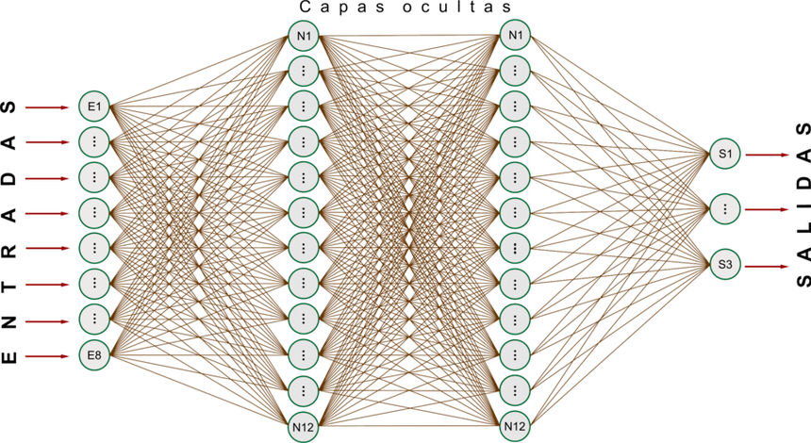
Backpropagation
Forward propagation
El backpropagation es el algoritmo que hizo posible entrenar redes neuronales con varias capas, y sin él el deep learning simplemente no existiría como lo conocemos.
La idea es sencilla en el fondo: la red hace una predicción, se calcula qué tan lejos quedó del valor correcto (el error), y ese error se propaga hacia atrás, capa por capa, ajustando los pesos de cada neurona según qué tanto contribuyó al error final.
Matemáticamente se apoya en la regla de la cadena del cálculo diferencial, que permite calcular de forma eficiente cómo cambiar miles o millones de parámetros a la vez en lugar de uno por uno.
backpropagation

Slide 13
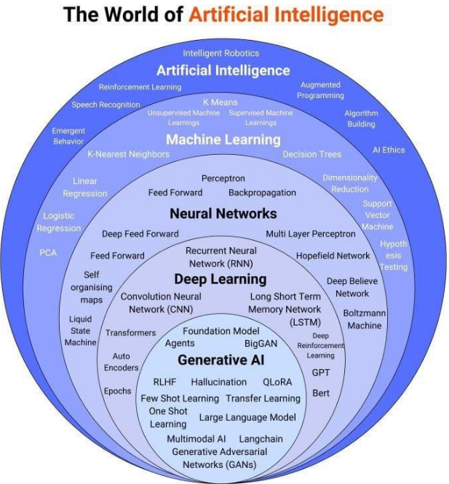

Slide 14

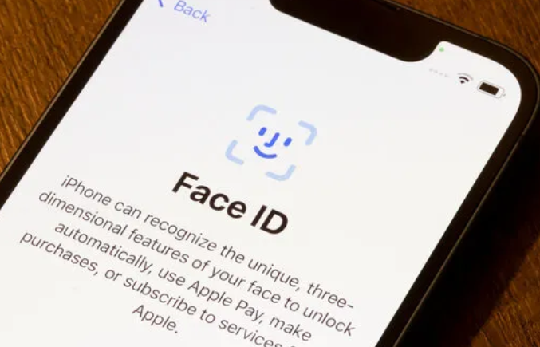
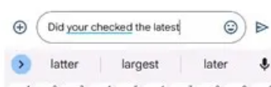


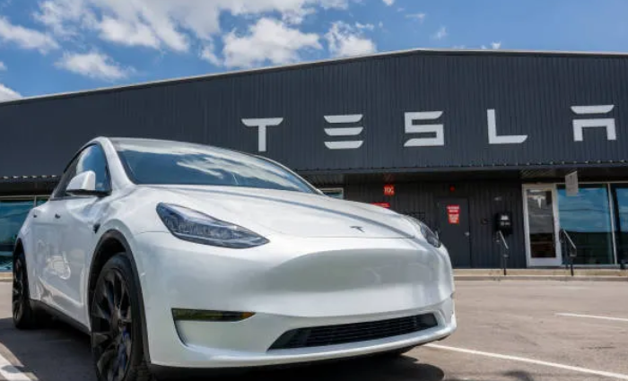
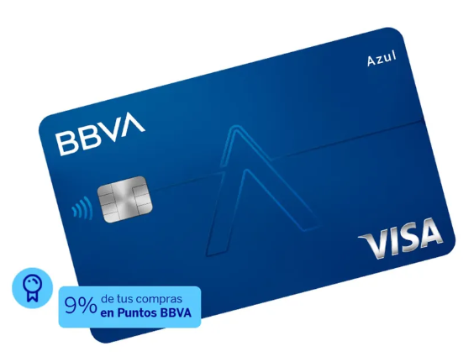

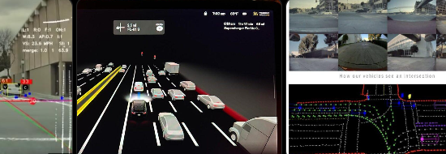
Ejemplos de Modelos de ML y DP

Slide 15
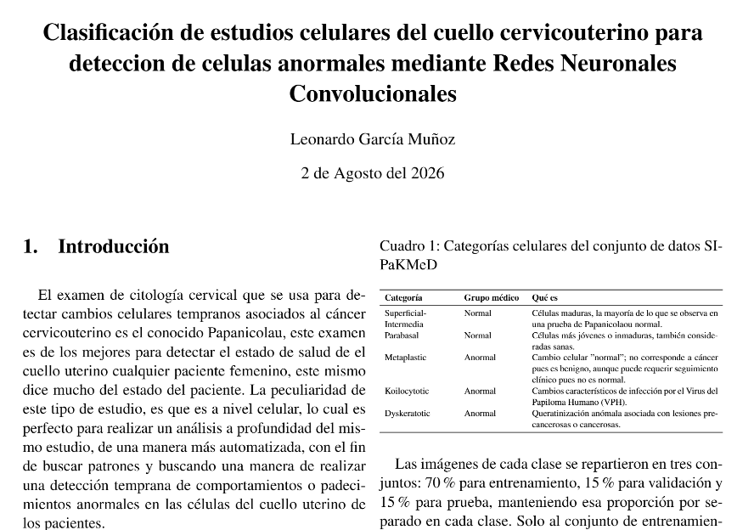
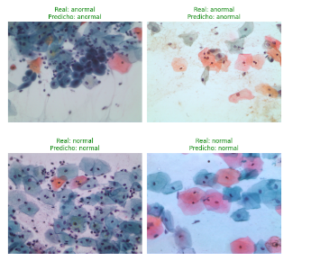
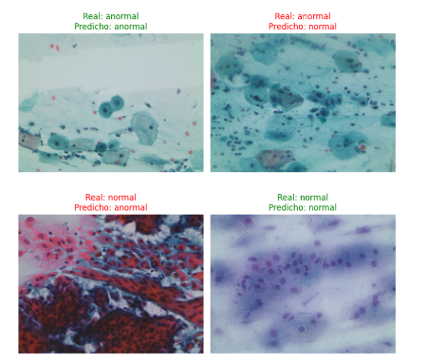

Slide 16
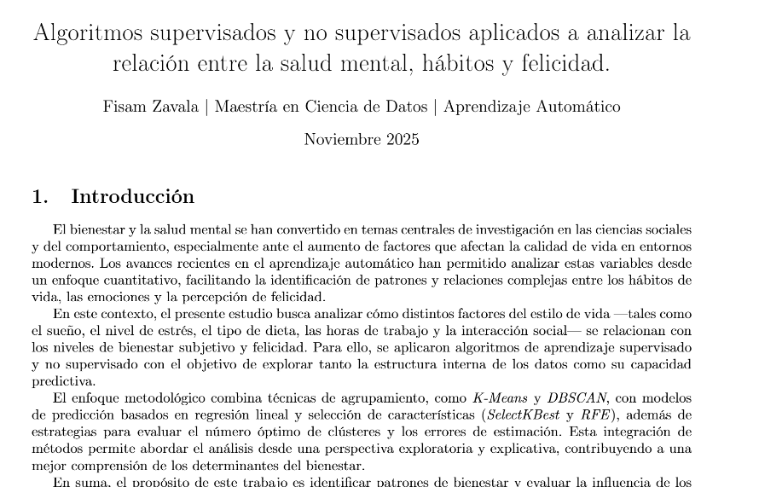
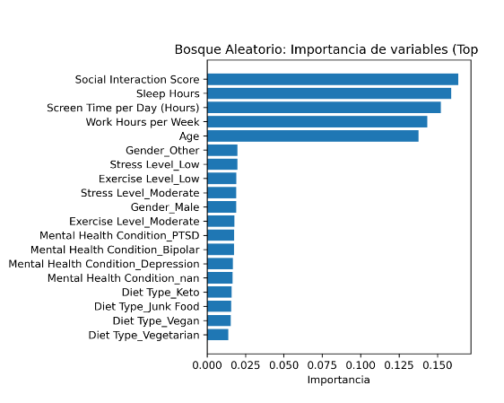

Slide 17
